Slide 1

曲发展及代表性歌手改革开放30年流行歌

Slide 2


30年来,改革开放给我们的生活带来的巨大的变化.而流行歌曲则从另一个角度有趣地印证了人民生活和娱乐的轨迹.
历史造就了流行音乐,而流行音乐又让我们在怀旧中感受着历史.改革开放30年来,中国的流行歌坛走过了自己的30年,对于随之成长起来的几代大学生而言,一首歌代表的就是一个时代,一种精神.虽然时光流逝,但只需要一首歌,一个旋律,一句词便会让人回忆起许多具体而鲜活的情景

Slide 3

民谣时代
（时间跨度:1978-1988年)
1977年,随着高考制度的恢复,随着文革的结束,一批批满怀激情的青年人走进了高校校园,一些前卫的思想也在他们心中蔓延.随着两岸关系的融冰,一股带着淡雅,娟秀,带着年轻人的青春,朝气,带着充满诗意的浪漫气息的台湾校园民谣,登入中国内地
这是一个剧烈变动,思潮涌动的年代,所以纯真,质朴,回归是这个时代的主旋律,呐喊的摇滚也在这一时代诞生.对于用心灵吟唱的生存者而言,校园是张扬生命的美好净土,他们体会青春,拥有真诚,绝不媚俗.

Slide 4

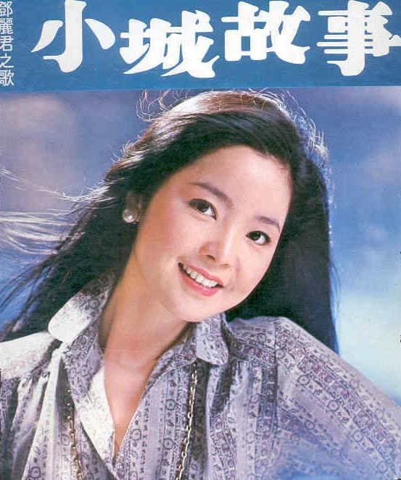
华人女性美的典范
一个无法复制的传奇
是一位在亚洲地区和全球华人社会极具影响力的台湾音乐艺术家，亦是20世纪后半叶最富盛名的日本歌坛巨星之一。她的歌曲在华人社会广泛的知名度和经久不衰的传唱度为其赢得了“十亿个掌声”的美誉，被日本艺能界尊为“亚洲歌唱女王”。其生前演艺足迹遍及台湾、香港、日本、美国、东南亚等国家和地区，发表国语、日语、英语、粤语、闽南语、印尼语歌曲1000余首，对华语乐坛尤其是大陆流行乐坛的启蒙与发展产生深远影响，也为开创日本演歌流行化新曲风和促进亚洲各地区音乐文化间的相互交流做出了重要贡献。
邓丽君
DengLijun
《甜蜜蜜》《小城故事》《月亮代表我的心》

Slide 5
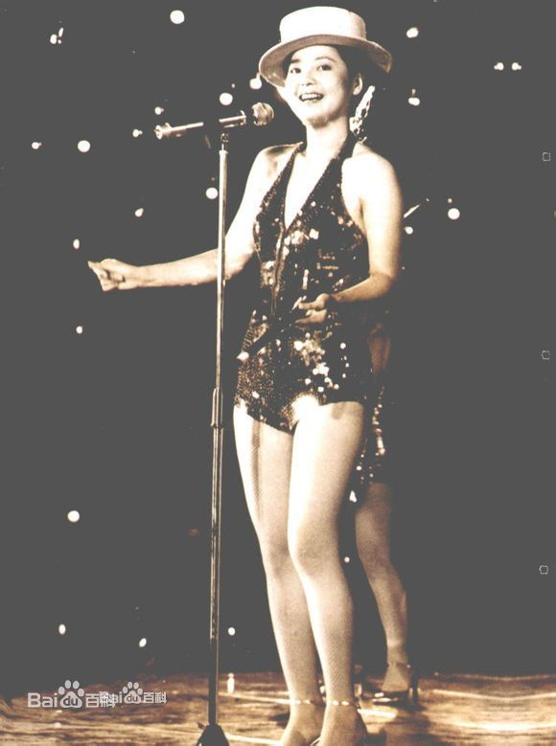
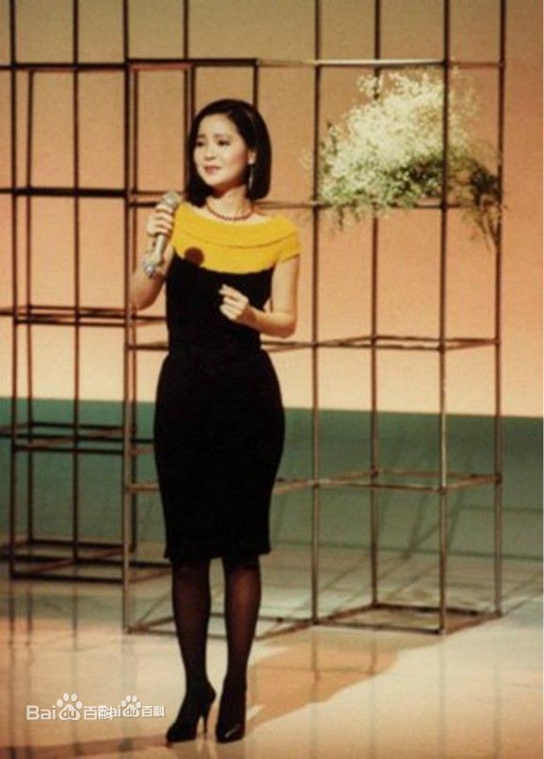
DengLijun

Slide 6
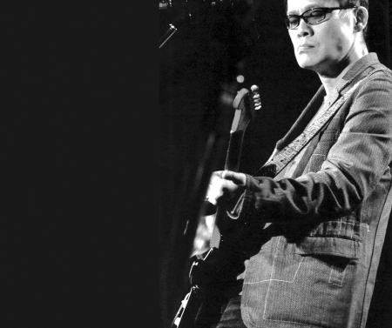
华语流行音乐教父
一个用旋律表达生命的人
台湾省苗栗县的客家人，祖籍广东省梅县，是台湾地区著名的创作歌手、音乐人。出生医生世家，中学毕业自高雄市立高雄高级中学，大学私立中国医药学（今中国医药大学）医学系毕业，1972年，参加学生乐队担任键盘手，从此开启音乐演艺活动的脚步。创作了很多脍炙人口的歌曲，对1980年代后期到1990年代初期校园民歌及整个华语流行音乐风格转变有划时代的影响。
《童年》《你的样子》《光阴的故事》
罗大佑
Luo Dayou

Slide 7

黄金时代
（时间跨度:1989-1998年）
1989是个重要的年份,从这一年开始,大学校园里出现了考”托福”出国的热潮.随着大批学生的出国留学,越来越多西方的思潮涌入进来,港台,西方流行音乐也越来越受到大学生们的欢迎.
20世纪80年代中后期,港台歌手带来的不加任何矫饰造作的呐喊式演唱风格和充满爱心,责任以及永不放弃的执着精神的歌曲,开创了华语流行歌坛的新局面.很过作品感染力不只是由于声音的力量,更是由于歌者本省的生命力完美地诠释了人生的艰辛和苦难,让听者感动.费翔,齐秦,郑智化等人在内地的走红,体现了当时处于社会转型期的大众对于表达现实生活的需求.
20世纪90年代初期,港台歌星大举占领内地市场,他们以无数光芒四射,风格各异的经典作品创造了港台流行乐的一个黄金时代.同时在大学生中也出现了一个新鲜的名词----”追星族”

Slide 8

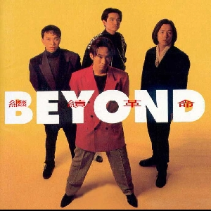
香港殿堂级摇滚乐队
一个摇滚乐坛神话
Beyond，来自香港的著名摇滚乐队，成立于1983年。Beyond被公认为二十世纪华语乐坛最成功和最有影响力的乐队之一，乐队不但在香港、中国内地及台湾均有大量乐迷，即使远在日本、马来西亚、等国也有大量的歌迷。Beyond被誉为香港版的“滚石”，乐评人评论“香港没有摇滚，只有Beyond”。乐队早期有五位成员，后减为四位，故有“披头士四影子”之称。Beyond唱出了自己的梦想与社会的现实，此外，一提到Beyond乐队，人们还会自然而然地跟不死的精神联系在一起，Beyond自1983年成立至今得奖无数，有很多首歌曲成为经典歌曲。

Slide 9
他用他们的歌声点亮了不少正在沉睡中的青年们的梦想，让他们知道为理想而奋斗，为明天而努力，beyond虽然解散了但是他们的精神仍存，仍然激励着不少不成长中的青年，这种精神只可意会不可言传，他们勇敢、激进、爱国、有爱心传承着中华民族传统美德，并发展着摇滚乐。他们带走的只是别人的羡慕，因为他们无人可及！
《不再犹豫》《真的爱你》《光辉岁月》《海阔天空》

Slide 10
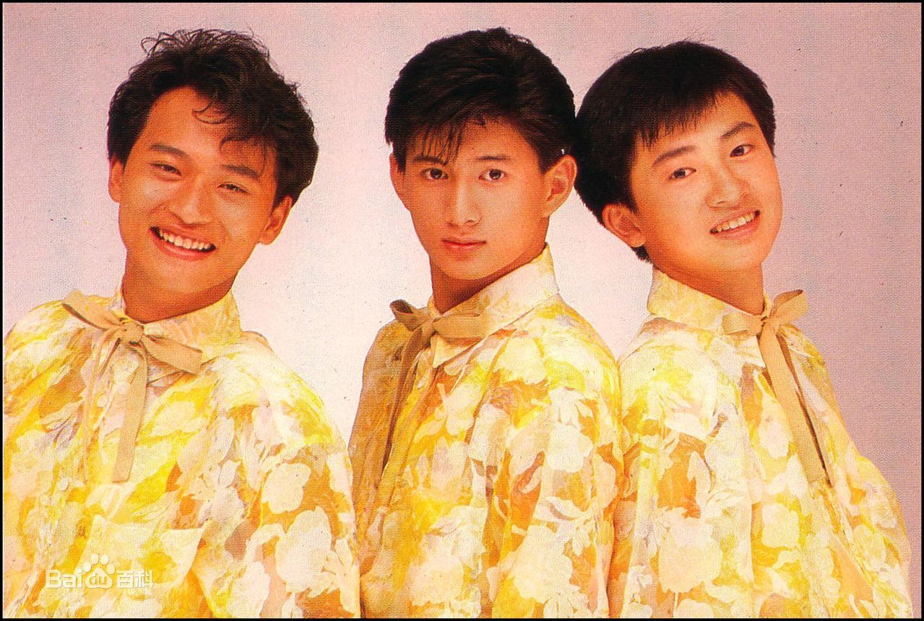
不老青春
我们都已长大，好多梦，还要飞
“小虎队”的出现纯属偶然。1988年7月，台湾开丽公司推出一档“青春大对抗”节目，对象皆是青少年，内容颇为清新，由3位女生组成“小猫队”担任主持人助理(详情请见百度百科"小猫队")，节目大受欢迎。于是有人便提出应加入3个男生助理才能使画面阴阳平衡。因此，开丽经纪公司贴出广告招聘3位男生。18岁的体育生“霹雳虎”吴奇隆、17岁的舞蹈生“小帅虎”陈志朋和15岁的中学生“乖乖虎”苏有朋，三名中学生男孩正式组建“小虎队”,经过层层考核以及对舞蹈、唱歌技能的挑选，“小虎队”成员脱颖而出。
小虎队
Xiao Hudui

Slide 11
1988年一出道就因其青春阳光的外型、活力四射的舞蹈及淳朴励志的歌曲迅速红遍全亚洲以及所有华人世界。是80年代末90年代中期亚洲流行乐坛最走红的演唱组合，被誉为“华人偶像团体鼻祖”，在整个华语世界里具有巨大的影响力，是华语乐坛里最具有代表性和时代标志性的团体组合。曾创下了演唱会20多场场场爆满的纪录，仅《逍遥游》和《爱》两张专辑销量就近1500万张。
《青苹果乐园》《爱》《蝴蝶飞呀》
小虎队
Xiao Hudui

Slide 12
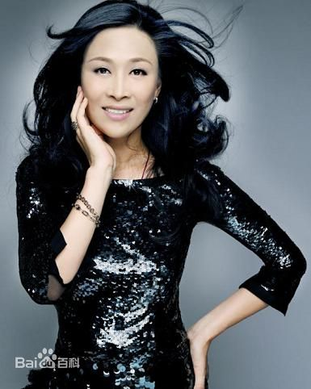
中国内地第一天后
中国流行乐坛最典型的一棵常青树
那英（1967年11月27日—），出生于中国辽宁省沈阳市，中国流行乐坛女歌手。起初以模仿苏芮演唱风格进入歌坛，1988年的《山沟沟》成为她的成名作，1991年演唱电视剧主题曲《山不转水转》走红。那英是一个不断求新.求变.不断超越自我的歌者，她的嗓音具有像欧美黑人歌手的磁性和爆发力，所以她的很多歌曲在不同环境中播放都很有流行度，在签约海外后厚积薄发的那英顺利坐桩天后交椅，其后专集重产重质，流行经典接二连三，地位巩固并人气继续飙升，对音乐的感悟力强，对歌曲二度创作很到位，是难得的。
《白天不懂夜的黑》《征服》《相约一九九八》
小虎队
Xiao Hudui
那英
Na Ying

Slide 13
多元时代
（时间跨度:1999年-至今）
20世纪末,网络开始进入校园,网络文化以其迅捷性,开放性,交互性,共享性,虚拟性等众多特点的独特魅力吸引着青年学生.随着网络文化 的渗透,学生参与本土文化活动的积极性,参与方式以及组织方式都有所改变.这一代”80后”大学生,性格张扬,敏感,自我,越来越追求自我独立,因此喜欢的音乐种类也呈现多元化的趋势.
2005年之后,随着平民选秀热浪的袭来,越来越多的”草根”歌手横空出世.歌手不再是高高在上.只要你有音乐才华只要你敢唱,你就可能成为”明日之星”.随着大批的网络歌曲,彩铃歌曲,DV短片等大量涌现,他们一出现便在大学校园里战占有很大市场,但这些急功近利的速食文化也因为底蕴浅薄,内涵不够丰富很快被淘汰.

Slide 14
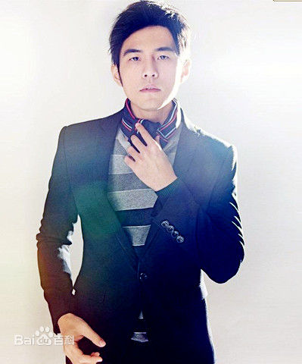
Jay Chou
占据了我们满满的青春
周杰伦，华语流行男歌手、演员、词曲创作人、MV及电影导演、编剧及制作人。2000年被发掘并推出首张专辑；2001年发行专辑《范特西》逐步奠基其在亚洲流行乐坛地位；2002年在中国、新加坡、马来西亚、美国等地举办首场个人世界巡回演唱会；2003年登上美国《时代-TIME》周刊亚洲版封面人物。
周杰伦的音乐融合中西方元素，风格多变，四次获得世界音乐大奖最畅销亚洲艺人。
娱乐圈外事业，周杰伦2011年跨界担任华硕（ASUS）笔电外观设计师并入股香港文化传信集团、2012在内地开设真爱范特西连锁ktv。
除了力拼自己的事业，周杰伦还热心公益慈善活动，多次向内地灾区捐款并与众多艺人募款新建希望小学。
《简单爱》《千里之外》《七里香》

Slide 15
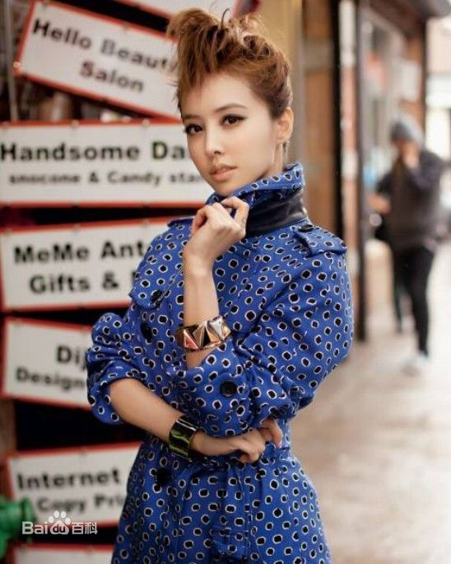
Jolin Tsai
见证她的变化与努力
蔡依林1980年9月15日生于台湾，是中国的流行音乐女歌手，擅长前卫多变的造型与丰富的舞曲及舞蹈。
1998年MTV音乐台举办的“新生卡位战”音乐大夺冠，1999年7月发行第一支个人单曲EP《和世界做邻居》开启了演唱生涯，9月发行首张专辑并正式出道，被媒体冠以“少男杀手”称号，与孙燕姿、萧亚轩、梁静茹并称台湾四小天后。
2006年蔡依林加盟百代唱片，推出了专辑《舞娘》，她用彩带舞再次获得成功；年受颁第18届台湾金曲奖最佳国语女演唱人；并于2013年5月入围最佳国语女歌手、最佳国语专辑奖与最佳年度歌曲3大奖。
《日不落》《爱情三十六计》《布拉格广场》

Slide 16

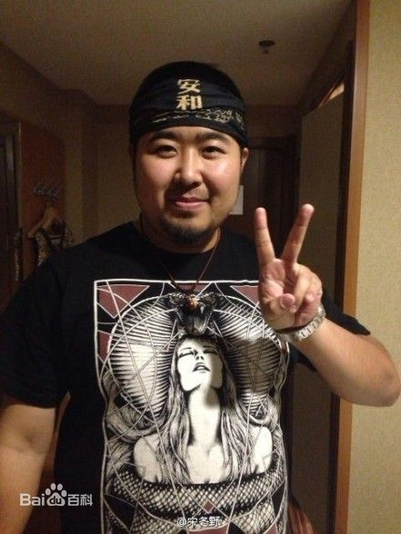
宋冬野，中国民谣歌手，音乐创作人。他以清新的弹唱风格，洪亮的嗓音，强烈的民谣曲风获得许多文艺青年的认可。 大学时正式开始民谣创作，自歌曲创作开始，坚持原创新民谣，以一把吉他，一个胖子的形象于2009年出现在豆瓣独立音乐人。最新单曲《董小姐》受到了大家的一致认可。
宋冬野曾经说过，安河桥只是一座桥，她给了我人生中最珍贵的礼物，我从她身上走过，面对眼前的城市，就变得力大无穷。这是民谣歌手最重要的特质，他们的音乐中带有浓郁而质朴的乡土气息和辨识度很高的地域特色，节奏不是很强大但却能撩拨心弦，歌词看似直白却反思生活。
《董小姐》是谁？心怀好奇的人们依旧在纠结这件事情，但是即便这首歌叫《王小姐》、《李小姐》，人们也同样会被打动，因为打动人的不是姓甚名谁，而是蕴含其中的情感，是“爱上一匹野马，可我的家里没有草原”这些文字产生的无穷力量!
宋东野
Song Dongye

Slide 17

当然，今天的流行音乐的唱法也出现了一个现象，即“平民化”、“商业化”，导致一些庸俗、低级的流行音乐也不断出现。笔者认为，在我们这样一个文化全球共享的现代社会，的确应该与时俱进、也应该吸收欧美较为优秀的音乐形态和表演风格。但是。一味追求形式上的国际化、欧美化而忽略流行音乐艺术本身的思想内容和艺术性是千万不必的。
流行音乐是大众喜闻乐见的一种文化娱乐形式。围绕它进行的种种争论既是自古就有的“阳春白雪”与“下巴人”的雅俗之争的延续，也是现代生活方式变革中不同价值体系冲突的表现。
发展中的问题

Slide 18
未来的展望
中国流行唱法经过几个发展阶段后，已经到了比较成熟的时期。它的发展趋势越来
越与世界同步，进一步借鉴欧美流行唱法的激发，同时加入本民族文化元素，丰富歌唱表现力，又符合本民族人民的欣赏习惯；继续探求流行唱法的创兴之路，尝试与各种唱法、各种发声方法之间借鉴与融合，让自己的演唱方法更富有新意。

Slide 19
谢谢观赏
组员：唐诗琦 冒欣悦 陈宁 王宁 何婉冰 杨睿宁 杨振巍

